Slide 1



Instituto Tecnológico de Frontera Comalapa
Modalidad Mixta
Materia:
Fundamentos de base de datos
Semestre:
Sexto semestre
Especialidad:
Ingeniería en Sistemas Computacionales.
Nombre del alumno:
Cynthia Jasmine Morales Torres / 231260014
Nombre del docente:
Ing. Francisco Javier Mingo Velazquez
Nombre del trabajo:
3.2 Reporte De practica
Frontera Comalapa, Chiapas. A 13 de Mayo del 2026

Slide 2
Introducción
En esta práctica se desarrolló una base de datos para una tienda de motos utilizando PostgreSQL y pgAdmin. Se diseñaron diferentes tablas para almacenar la información de clientes, motos, empleados y ventas, permitiendo organizar los datos de manera estructurada. Además, se realizaron inserciones de registros para comprobar el correcto funcionamiento de la base de datos y fortalecer los conocimientos sobre el manejo de sistemas gestores de bases de datos.

Slide 3
Justificación
La realización de esta práctica fue importante porque permitió aplicar los conocimientos relacionados con la creación y administración de bases de datos. A través del diseño de tablas y el registro de información se comprendió la importancia de organizar adecuadamente los datos para facilitar su consulta y gestión dentro de un sistema informático.

Slide 4
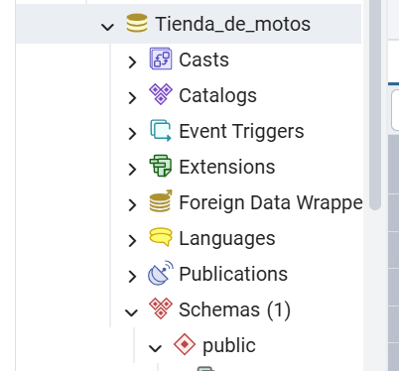
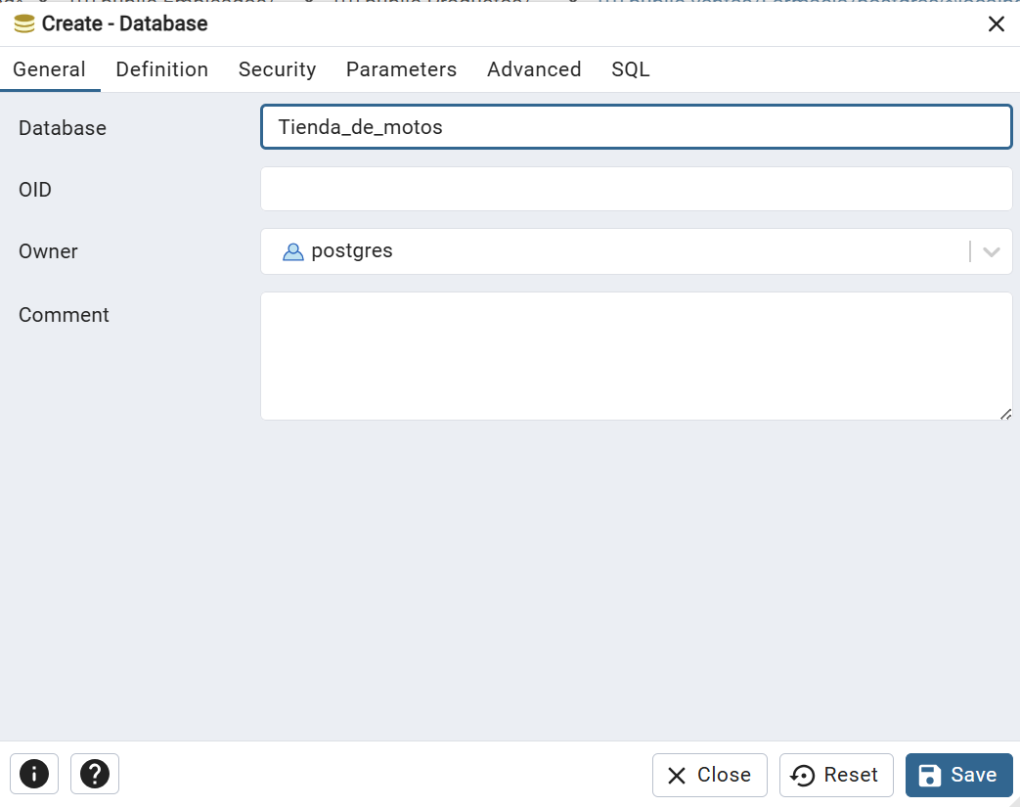
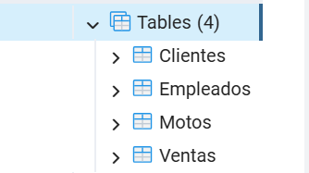
Inicialmente se creó la base de datos denominada Tienda_de_motos, la cual servirá como contenedor principal para todas las tablas desarrolladas durante la práctica. Esta base de datos fue diseñada con el propósito de gestionar la información de una agencia de motocicletas, permitiendo almacenar registros de clientes, empleados, inventario de motos y operaciones de venta. La creación de la base de datos constituye el primer paso para la implementación de un sistema de gestión de información eficiente.

Slide 5
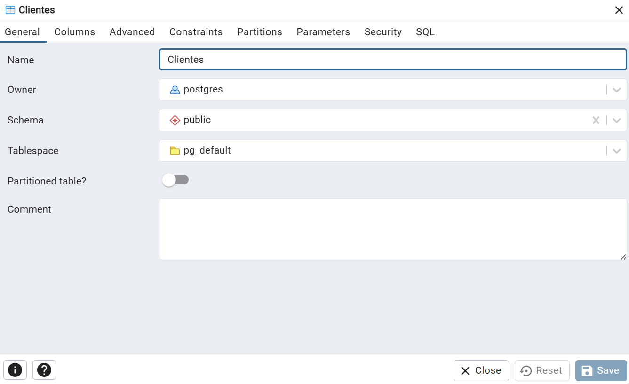
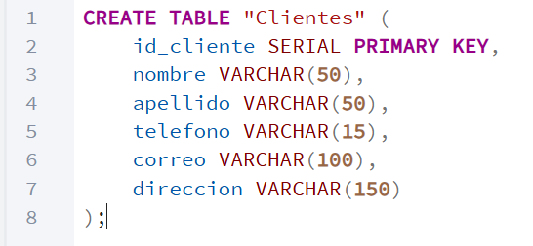
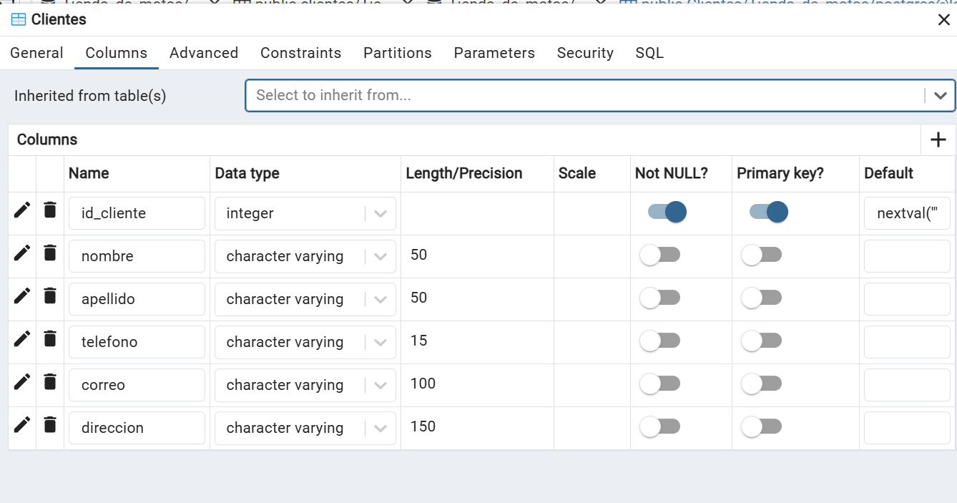
CREACION DE TABLA CLIENTES
Se creó la tabla Clientes con el objetivo de almacenar la información de las personas que realizan compras dentro de la tienda de motos. Esta tabla incluye datos como identificador del cliente, nombre, apellido, teléfono, correo electrónico y dirección.

Slide 6
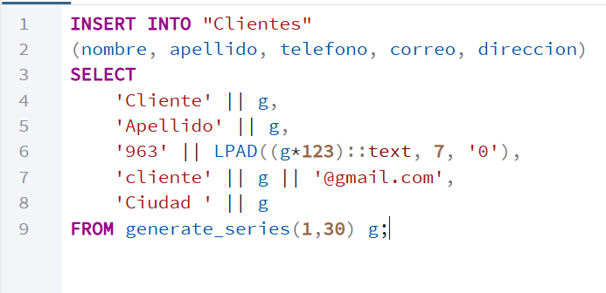
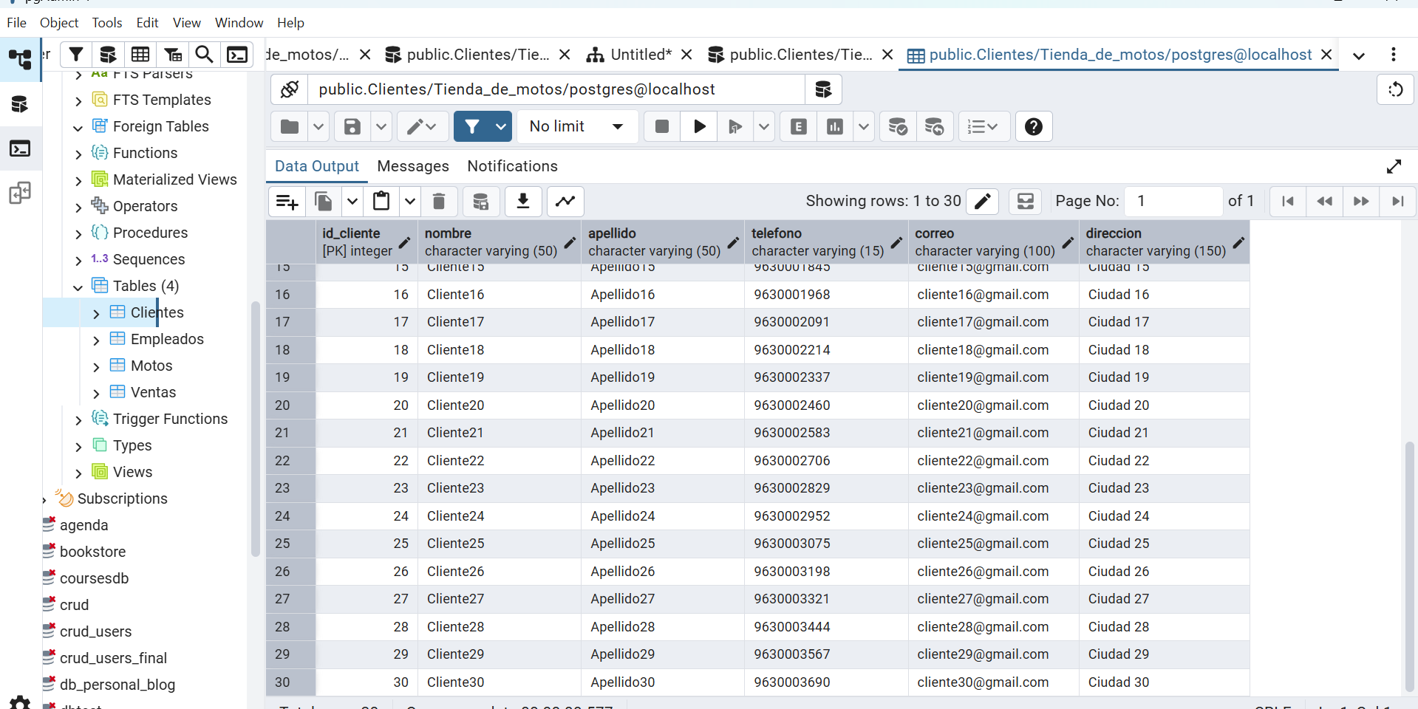
INGRESANDO DATOS DE CLIENTES
Una vez creada la tabla Clientes, se procedió a insertar registros utilizando sentencias SQL. Estos datos permiten simular el funcionamiento real de una tienda de motos y sirven como base para realizar consultas posteriores.

Slide 7
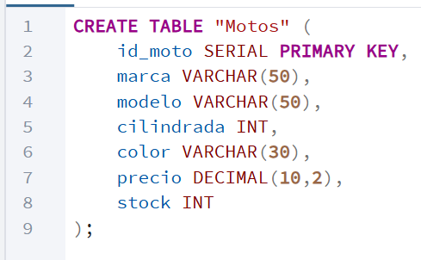
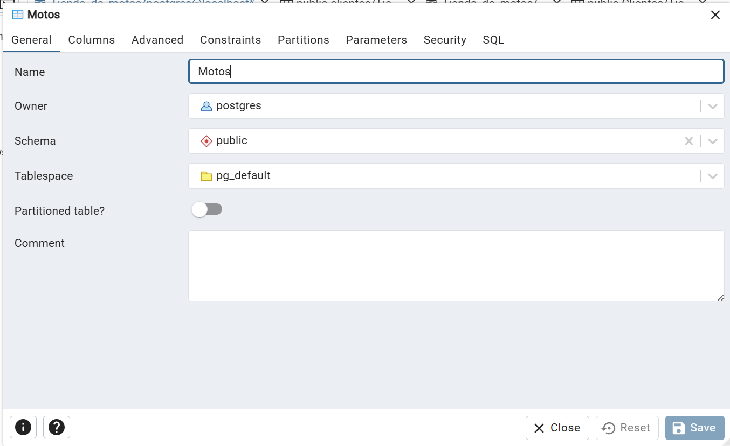
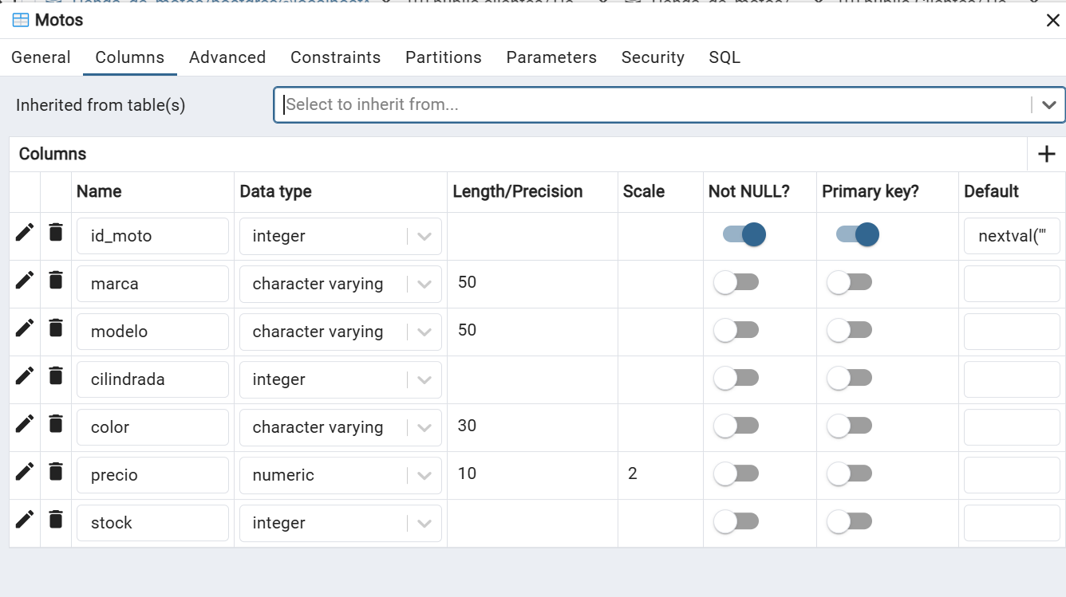
CREACION DE LA TALA MOTOS
La tabla Motos fue diseñada para almacenar la información de los vehículos disponibles para la venta. Entre los campos definidos se encuentran el identificador de la moto, marca, modelo, cilindrada, color, precio y stock disponible.

Slide 8
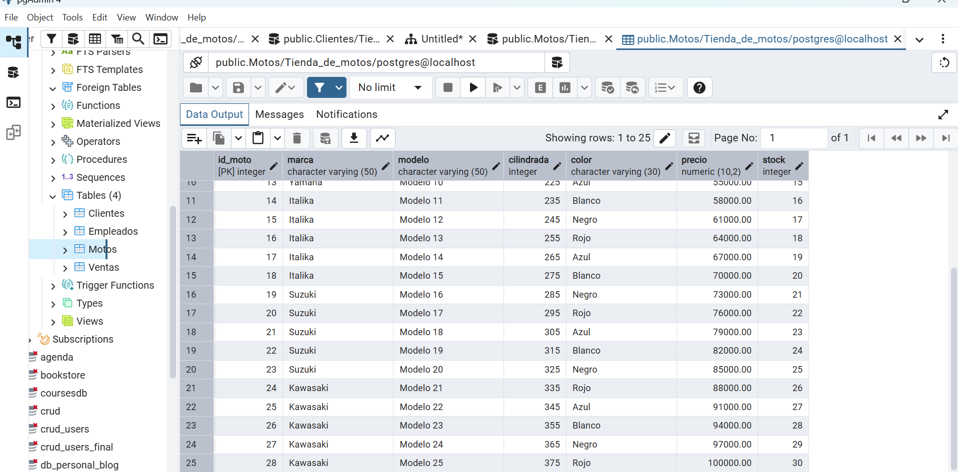
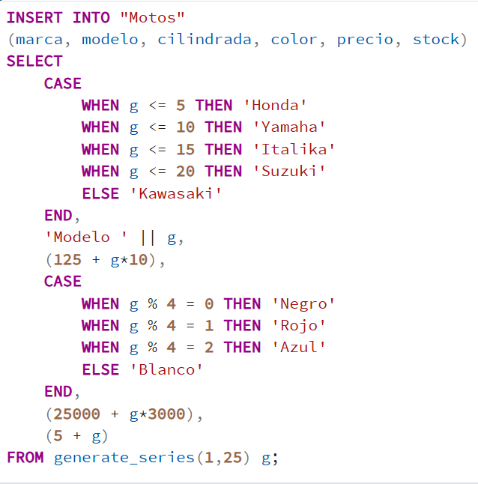
INGRESANDO DATOS A MOTOS
Después de crear la tabla Motos se agregaron diferentes registros correspondientes a diversas marcas y modelos. Esto permitió contar con un inventario de motos para las pruebas realizadas dentro de la base de datos.

Slide 9
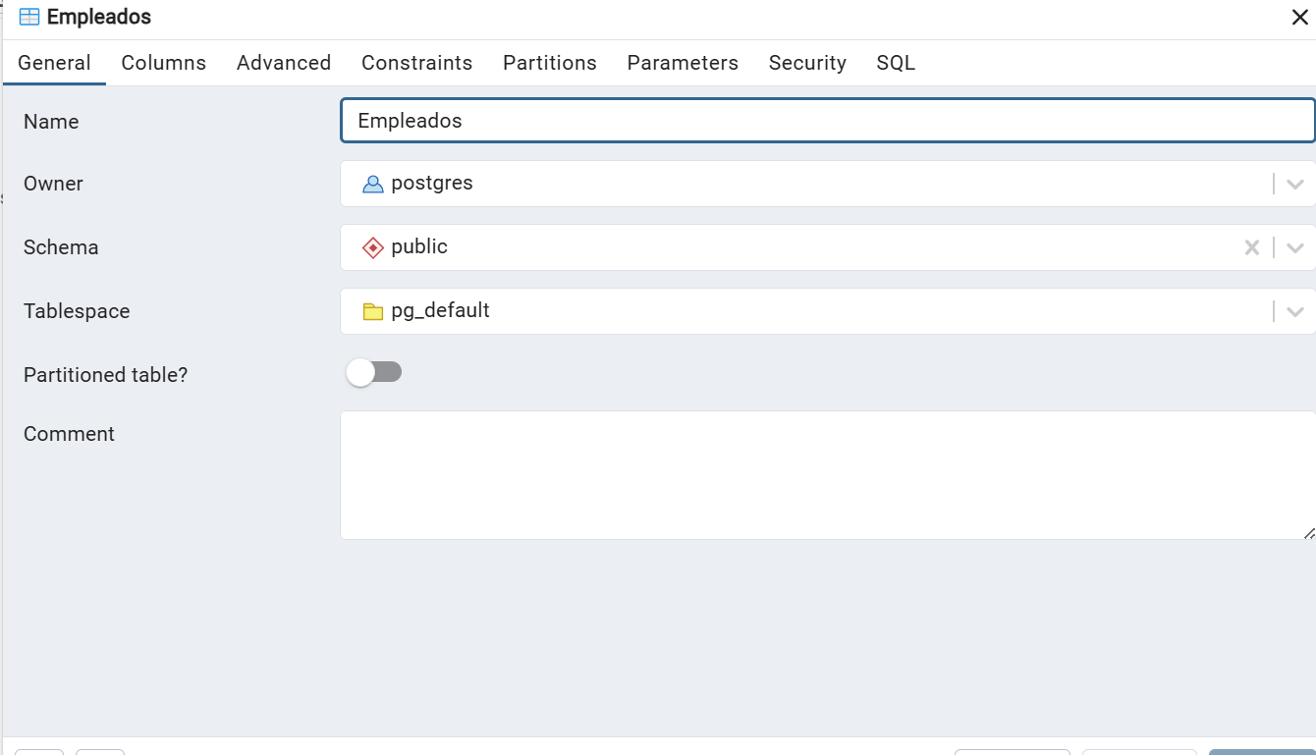
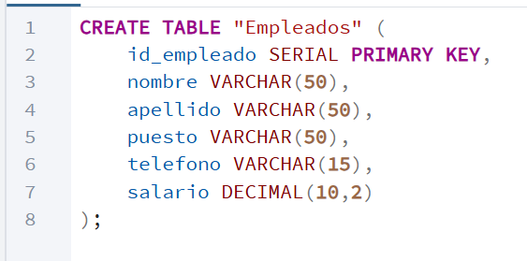
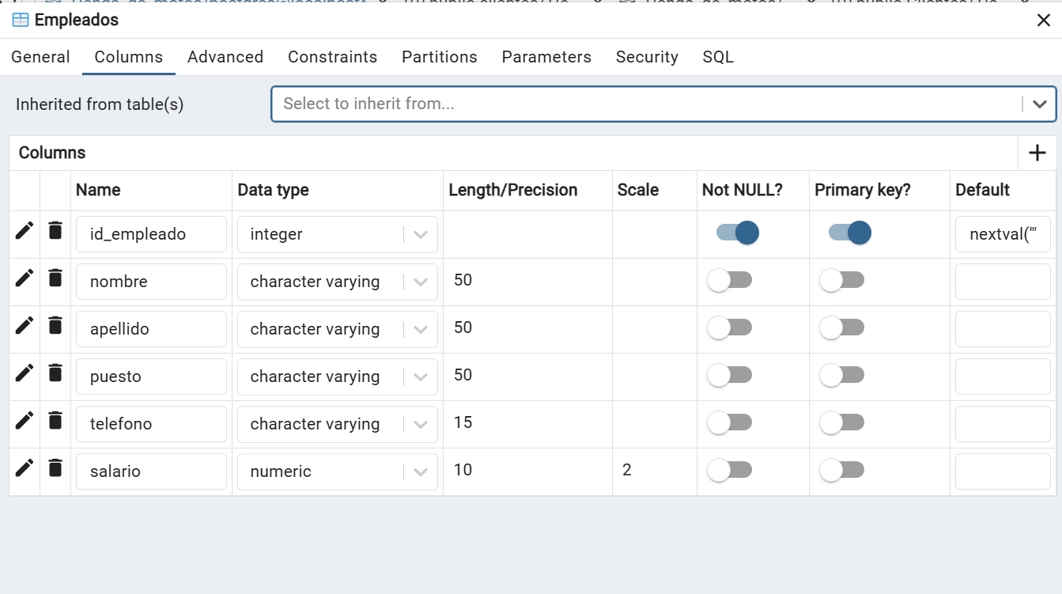
CREACION DE TABLA EMPLEADOS
La tabla Empleados fue creada para registrar la información del personal que labora en la tienda. Se incluyeron datos como identificador del empleado, nombre, apellido, puesto, teléfono y salario.

Slide 10
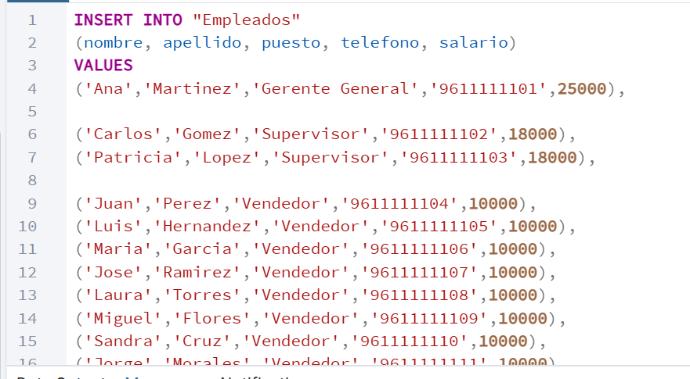
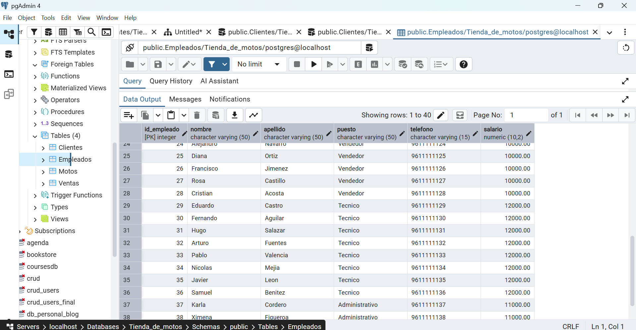
INGRESANDO DATOS A EMPLEADOS
Posteriormente se insertaron registros de empleados con distintos puestos dentro de la empresa, tales como vendedores, técnicos, supervisores y gerente general. Esto permitió simular una estructura organizacional más cercana a un entorno real.

Slide 11
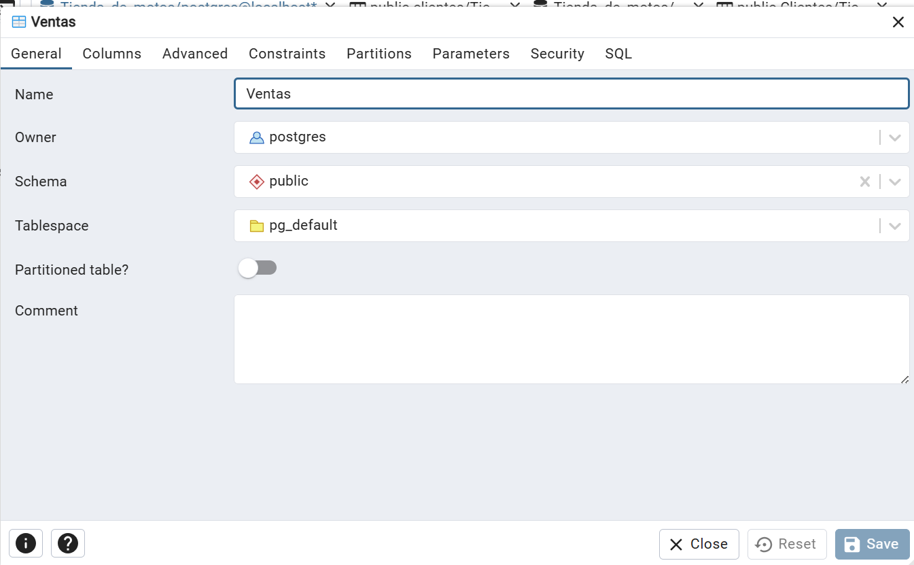
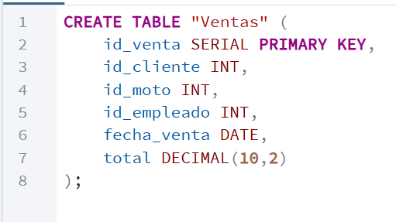
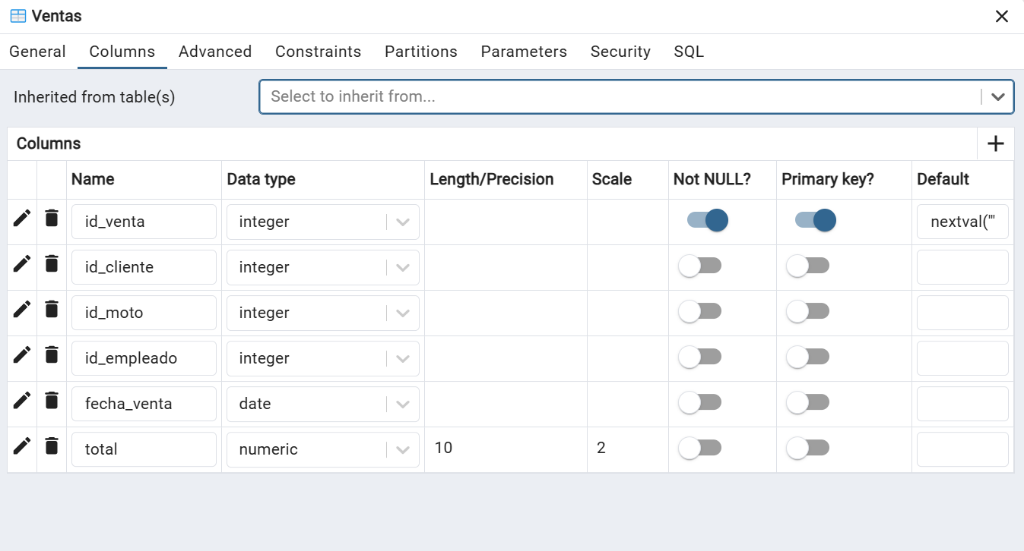
CREACCION DE TABLA VENTAS
La tabla Ventas fue diseñada para registrar las transacciones realizadas dentro de la tienda de motos. En ella se almacena información relacionada con el cliente, la moto vendida, el empleado responsable de la venta, la fecha de la operación y el monto correspondiente.

Slide 12
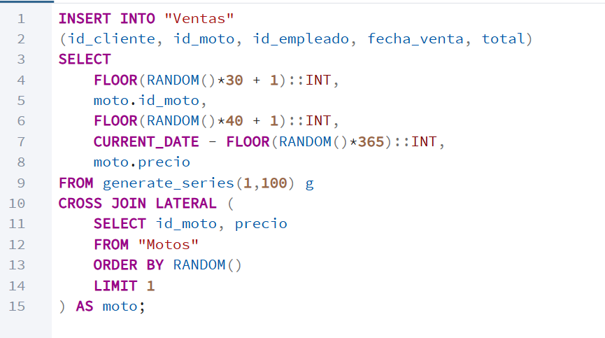
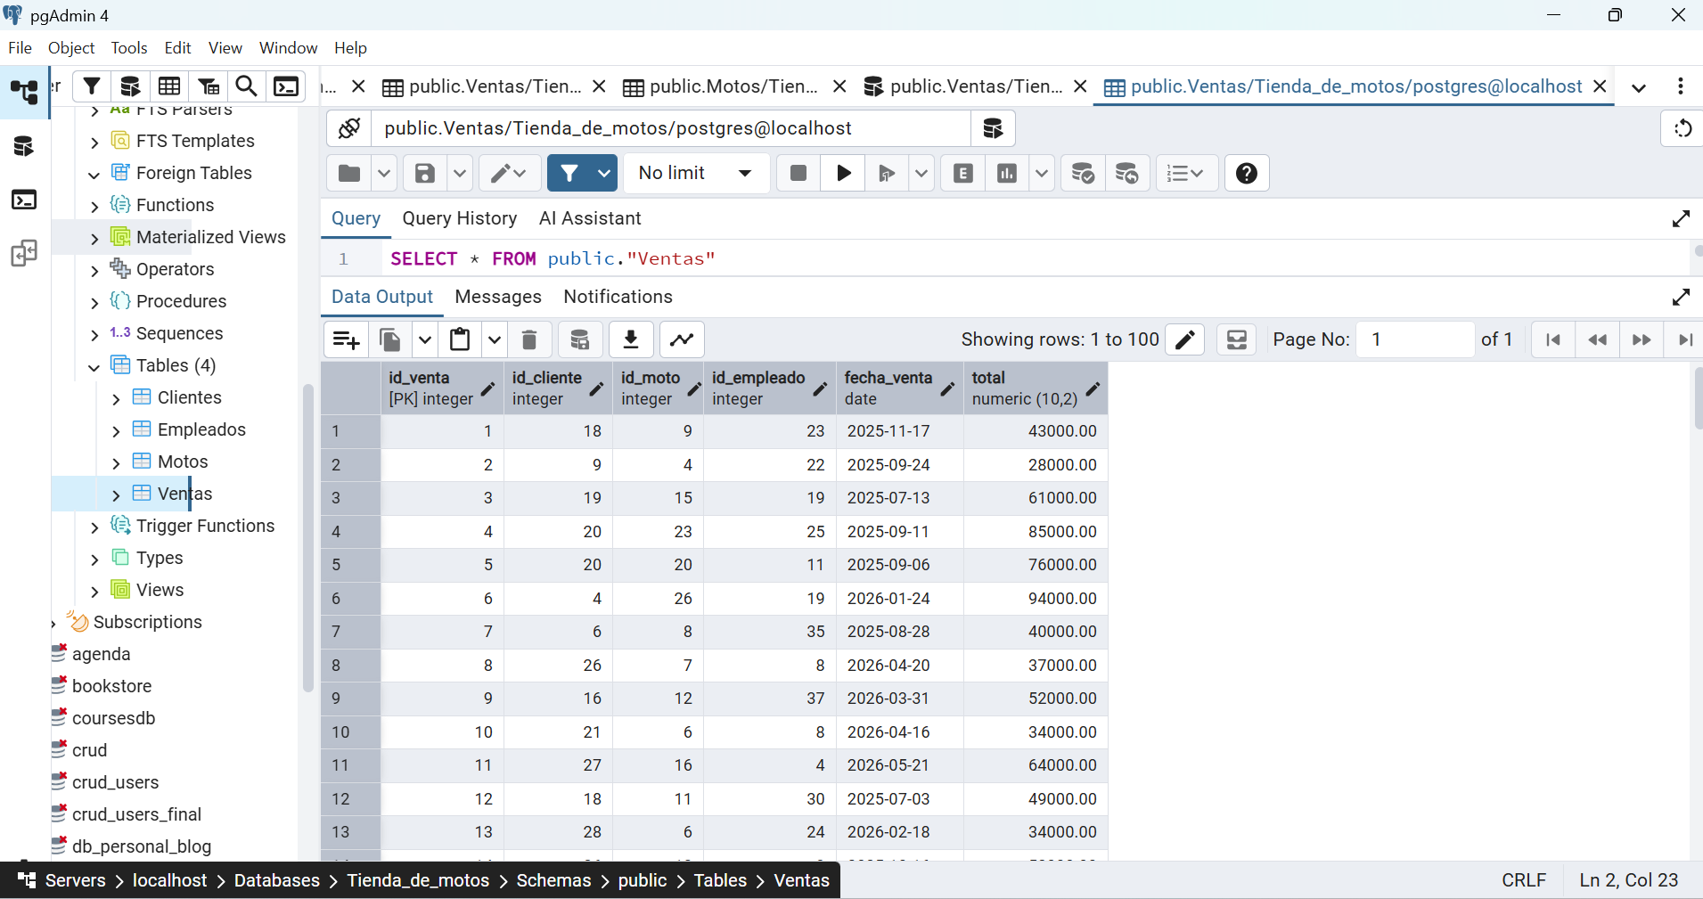
INGRESANDO DATOS A VENTAS
Finalmente se agregaron registros de ventas utilizando información relacionada con las tablas Clientes, Motos y Empleados. De esta manera fue posible representar operaciones comerciales reales y validar el correcto funcionamiento de la base de datos.

Slide 13
Conclusión
En conclusión, esta práctica permitió reforzar los conocimientos sobre la creación y administración de bases de datos mediante PostgreSQL. Se diseñaron e implementaron tablas para una tienda de motos, además de registrar información necesaria para simular el funcionamiento de un sistema de ventas. La actividad contribuyó al desarrollo de habilidades prácticas relacionadas con el manejo, organización y consulta de datos dentro de un entorno real.

